Slide 1
SASS的使用分享
研发部
2019年3月1日

Slide 2
SASS的简介
SASS的优势
VUE中SASS的安装和应用
CSS的发展趋势

Slide 3
sass的简介

Slide 4
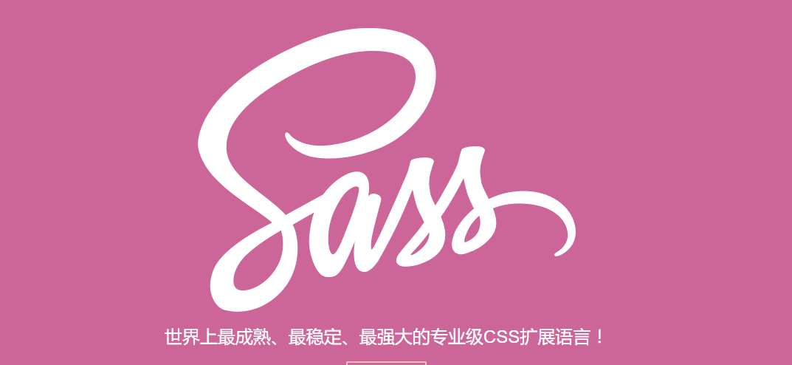
SASS的简介
Sass（英文全称：Syntactically Awesome Stylesheets）在语法上很棒的样式表，Sass是一个将脚本解析成CSS的脚本语言，即SassScript。
Sass拥有比其他任何CSS扩展语言更多的功能和特性。Sass核心团队不懈努力，一直使其保持领先地位。

Slide 5
SASS的优势

Slide 6
SASS的优势
SASS是一种CSS的开发工具，提供了许多便利的写法，大大节省了设计者的时间，使得CSS的开发，变得简单和可维护。
SASS的本质是一种帮助我们简化CSS工作流程的方式，帮助我们更容易的维护和开发CSS内容。

Slide 7
VUE中SASS的安装和应用

Slide 8

VUE中SASS的安装
(1) webpack.js中下载
npm install node-sass --save-dev
npm install sass-loader --save-dev
npm install vue-style-loader --save-dev
(2) build文件中引入
在 webpack.base.conf.js配置内容
const vueLoaderConfig = require('./vue-loader.conf')
{
test: /\.vue$/,
loader: 'vue-loader',
options: vueLoaderConfig
},
(3)在需要用到sass的地方添加lang=scss
<style lang="scss" scoped type="text/css"></style>

Slide 9
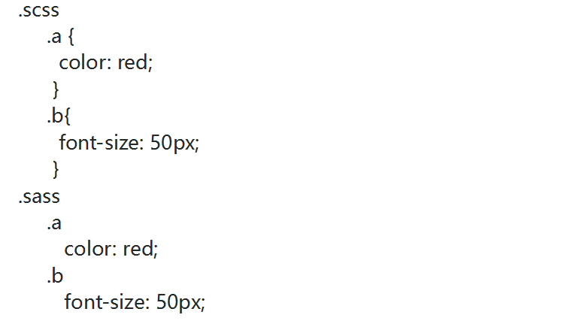
SASS与SCSS的区别
SCSS 需要使用分号和花括号
SASS 需要使用换行和缩进

Slide 10
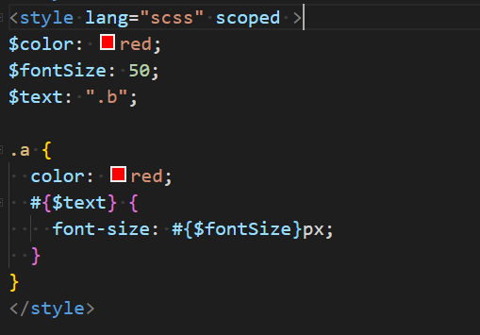
SASS的使用方法-变量的定义
变量的定义: SASS所用变量以$开通，如果变量需要嵌套在字符串中，需要些在#{}之中

Slide 11
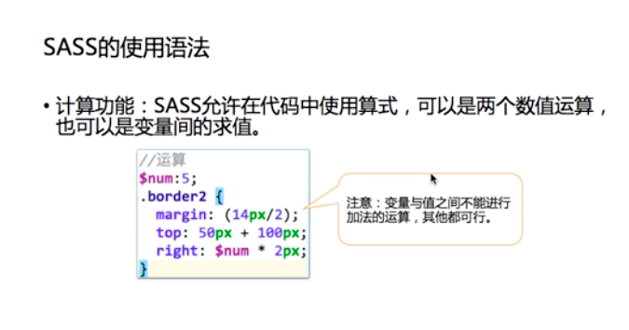
SASS的使用方法-计算功能

Slide 12
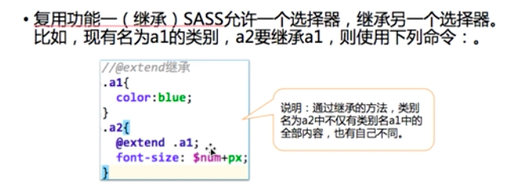
SASS的使用方法-继承

Slide 13
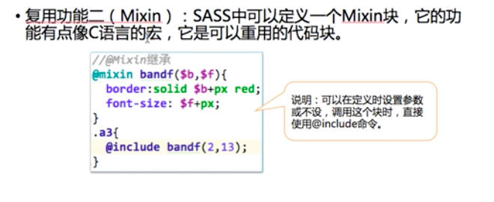
SASS的使用方法-Mixin

Slide 14
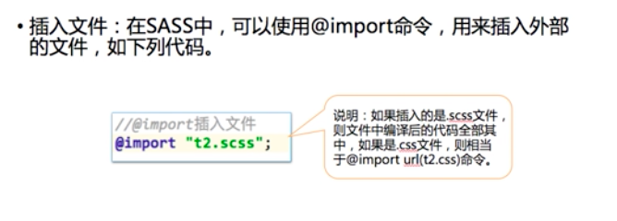
SASS的使用方法-插入文件

Slide 15
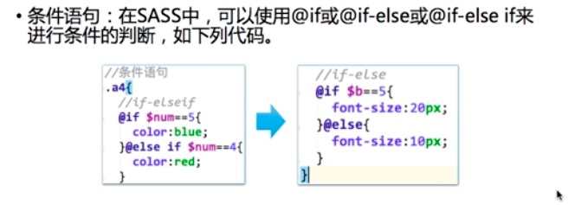
SASS的使用方法-条件语句

Slide 16
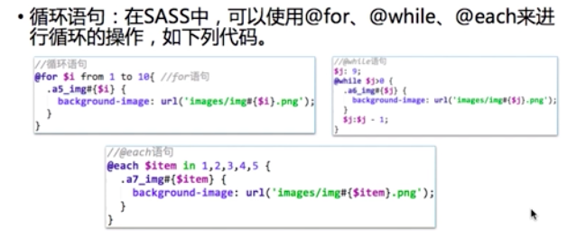
SASS的使用方法-循环语句

Slide 17
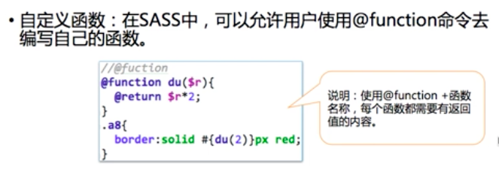
SASS的使用方法-自定义函数

Slide 18
css的发展趋势

Slide 19
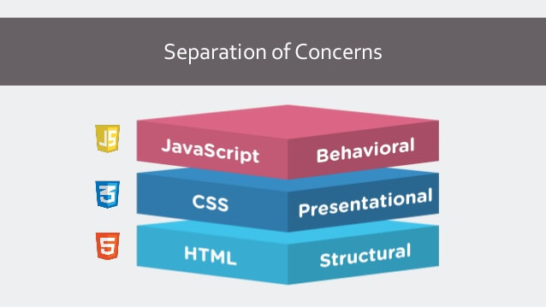
CSS的发展趋势
以前，网页开发有一个原则，叫做"关注点分离"，它的意思是，各种技术只负责自己的领域，不要混合在一起，形成耦合。对于网页开发来说，主要是三种技术分离：
HTML 语言：负责网页的结构，又称语义层
CSS 语言：负责网页的样式，又称视觉层
JavaScript 语言：负责网页的逻辑和交互，又称逻辑层或交互层

Slide 20
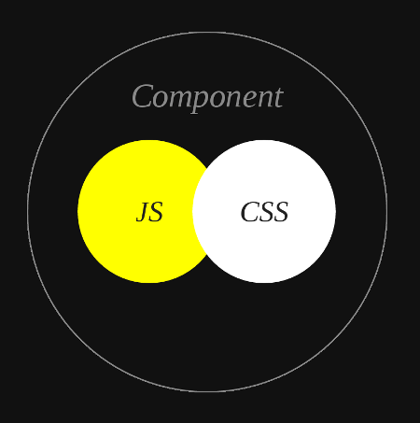
CSS的简介
随着历史的发展，这个原则不再适用了。因为前端组件化越来越明显，强制要求把 HTML、CSS、JavaScript 写在一起。

